Slide 1

Howling
지도교수 김경철
2016184002 고희정
2016184017 박하연
2016182032 이혜리

Slide 2
CONTENTS
0
1. 게임 개요
4. 향후 계획
2. 개발 내용
5. 깃허브 사용량
3. 개발 일정
6. 데모 시연

Slide 3
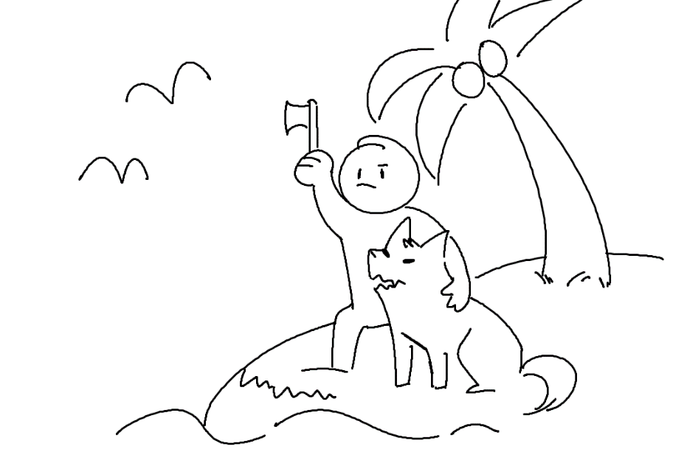





게임 개요
싱글 플레이
1인칭 시점
생존 육성 장르
Unity ML-Agents
늑대 NPC
늑대를 길들여 무인도에서 함께 살아남는 이야기

Slide 4
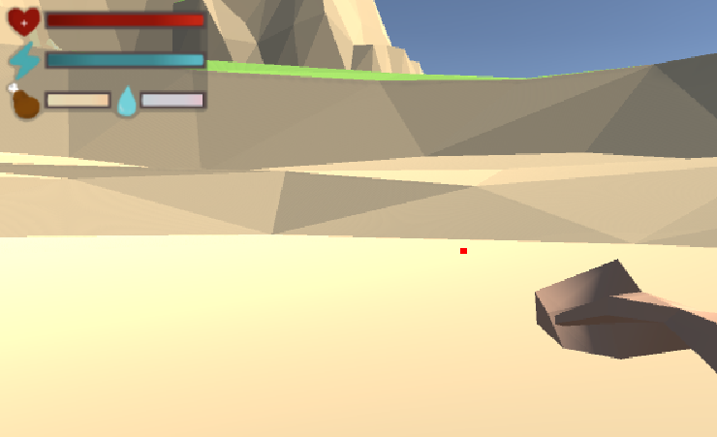
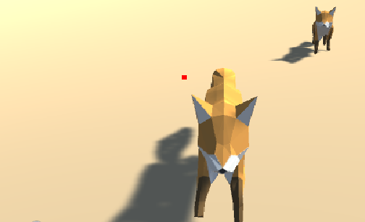
개발 내용
플레이어
적 NPC
Status UI
움직임, 공격 등 조작
적 NPC 기본 스크립트 구현
공격형 NPC (여우)
Notes:
플레이어 적NPC

Slide 5
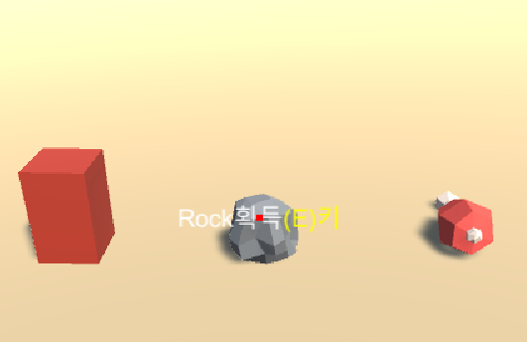
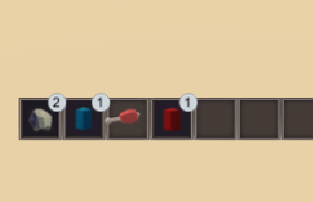

개발 내용
아이템
인벤토리
종류 구분
획득
UI
아이템 Drag&Drop 및 사용
Notes:
아이템 인벤토리

Slide 6
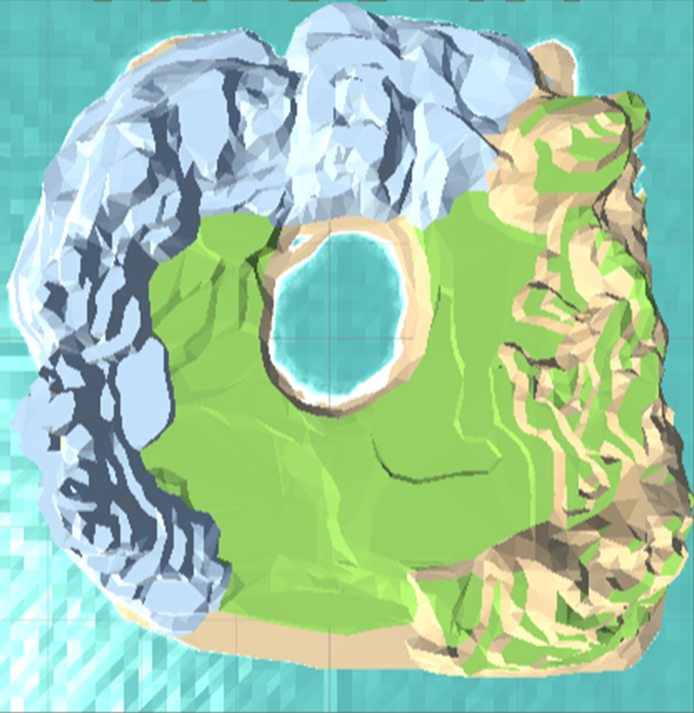
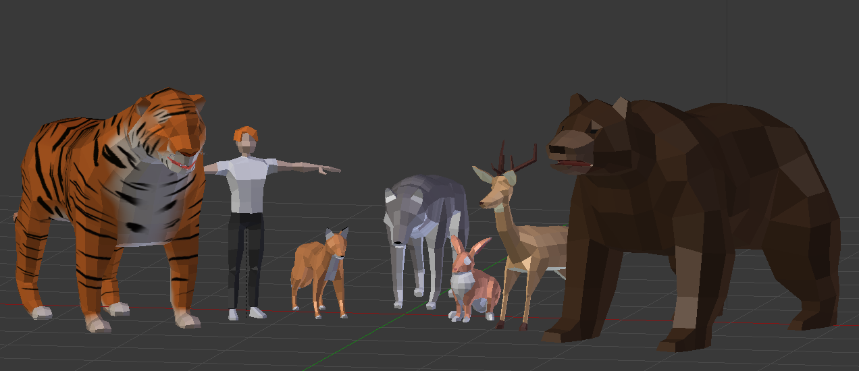



개발 내용
맵
모델링
터레인 제작
플레이어, 동물 모델링
Notes:
맵 모델링

Slide 7
개발 일정: 수정 전
 |  | 1월 | 2월 | 3월 | 4월 | 5월 | 6월 | 7월 | 8월
머신 러닝 공부
기획
리소스 제작 | 모델링
 | 리깅
 | 애니메이션
게임 제작 | 프레임워크
 | 유저 조작
 | 맵
 | 적 NPC
 | 아이템
ML-Agents 구현
UI 구현
Bug Fix

Slide 8
개발 일정: 수정 후
 |  | 1월 | 2월 | 3월 | 4월 | 5월 | 6월 | 7월 | 8월
머신 러닝 공부
기획
유니티 공부
리소스 제작 | 모델링
 | 리깅
 | 애니메이션
게임 제작 | 프레임워크
 | 유저 조작
 | 맵
 | 적 NPC
 | 아이템
ML-Agents 구현
UI 구현
Bug Fix

Slide 9
향후 계획
아이템 - 조합
리깅 및 애니메이션
아이템 조합 기능 추가
조합 UI
플레이어 팔 모델 제작 예정
게임 플레이와 ML-Agents를 우선적으로 개발 후 제작 할 예정
적 NPC
ML-Agents
도망형(토끼, 사슴), 보스(곰, 호랑이) 종류 추가
늑대(agent)상태에 따른 지속적인 타겟 수정 추가
늑대(agent) 가능 행동 추가

Slide 10
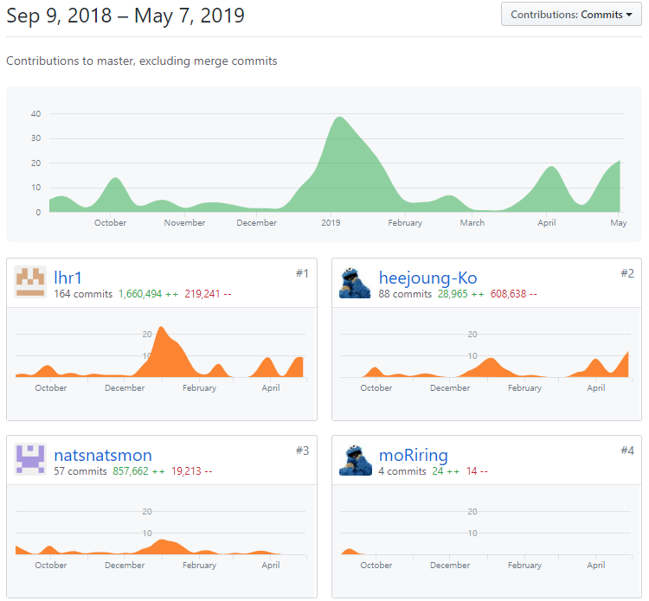
깃허브 사용량
Notes:
9일 깃허브로 수정 필요쓰

Slide 11
데모 시연

Slide 12
감사합니다

Slide 13


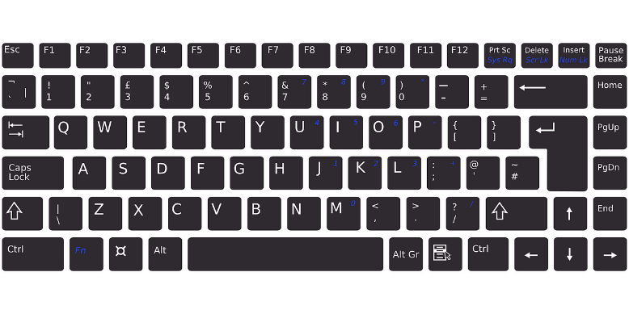
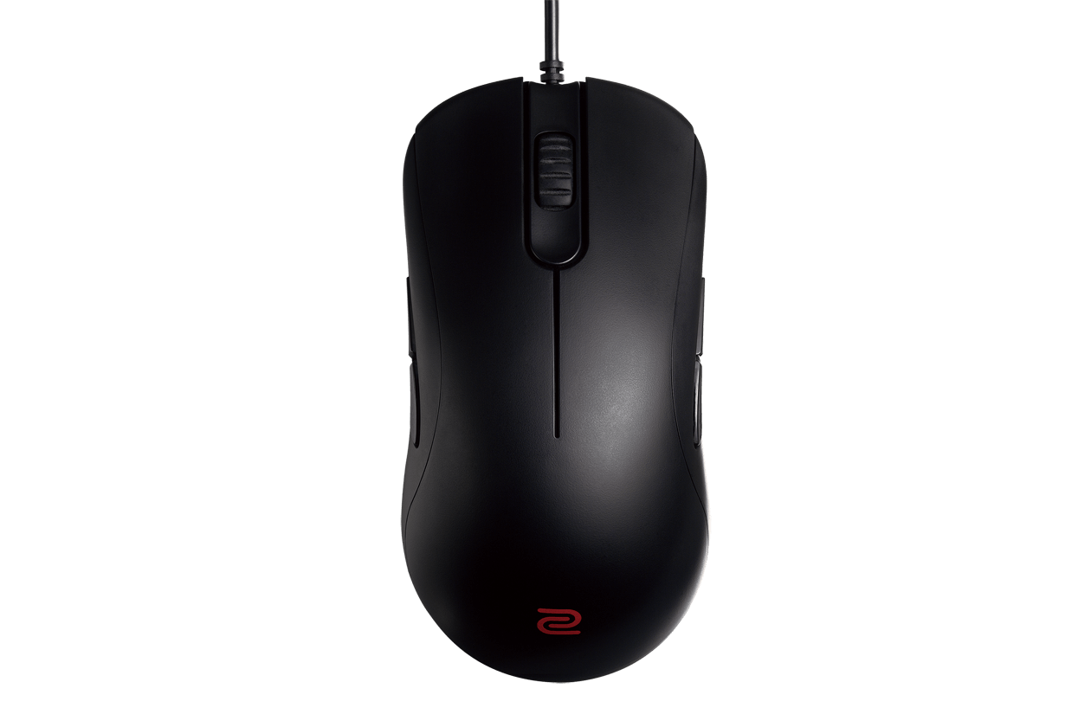
조작 방법
마우스 회전:
시야 조종
WASD키
: 이동
I키
: 인벤토리 열기
E키: 아이템 줍기
마우스 좌 클릭
: 도구 휘두르기 / 공격
/ 인벤토리 Drag&Drop
Shift키
: 달리기
마우스 우 클릭
: 아이템 사용

Slide 14
역할 분담
고희정
박하연
이혜리
적 NPC 구현
아이템 구현
모델 애니메이션 적용
동물 및 아이템 모델링
맵 제작
캐릭터, 동물 및 아이템 모델링
리깅 및 애니메이션
ML-Agents 환경 구현
프레임워크 제작
플레이어 조작 및 상태 구현
Ui 구현
동물 및 아이템 모델링

Slide 15
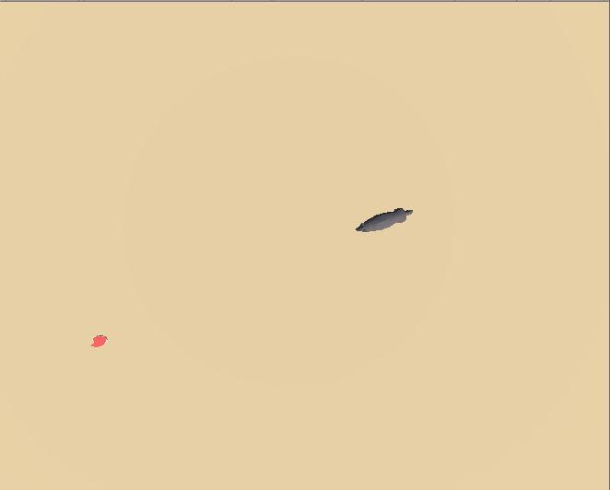
개발 내용
ML-Agents
체력, 허기 상태 존재

Slide 16
문제점 – 이슈와 진행 상황
Unity 경험 전무
아티스트의 부재로 인한 리깅 및 애니메이션 문제
Unity 학습 일정을 추가 개발 일정이 전체적으로 지연됨
플레이어와 여우의 리깅과 애니메이션을 우선적으로 제작
늑대와 플레이어의 교감 미구현
Agent 상태 추가로 인한 보상 가중치 복잡도 문제
늑대의 훈련과 게임 플레이를 분리하여 개발 중
현재 배고픔과 체력 2가지의 상태로 적절한 가중치 탐색 중

Slide 17
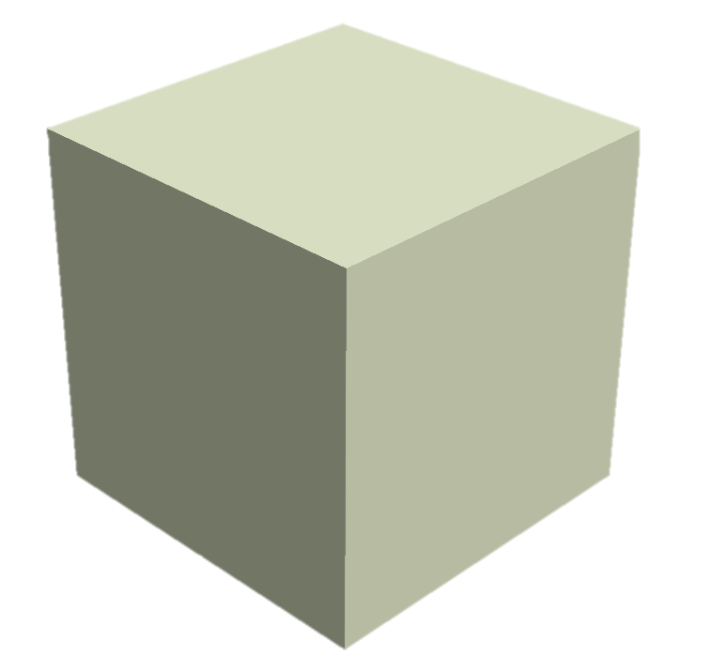
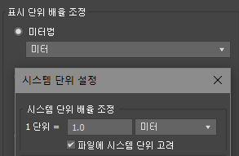
단위 및 주요 오브젝트 설정
맵
7km X 7km (7000Unit X 7000Unit)
플레이어 캐릭터
키 : 180cm (1.8Unit)
몸무게 : 70kg
늑대
몸통 길이 : 150cm, 꼬리 포함 200cm (1.5Unit, 2Unit)
어깨 높이 : 80cm (0.8Unit)
머리 크기 : 30cm (0.3Unit)
몸무게 : 45kg
1Unit = 1m (100cm)

Slide 18


맵 (무인도)
누군가 살았던 흔적이 있지만, 현재는 사람이 없다.
가끔 해변가에 무언가 떠밀려온다.
난파위치 근처엔 주인 없는 집과 늑대 한 마리가 있다.
난파위치 반대편 끝에는 보스의 집이 있다.
Notes:
더 포레스트 지도 - https://t1.daumcdn.net/cfile/tistory/99248B505B05440D10

Slide 19
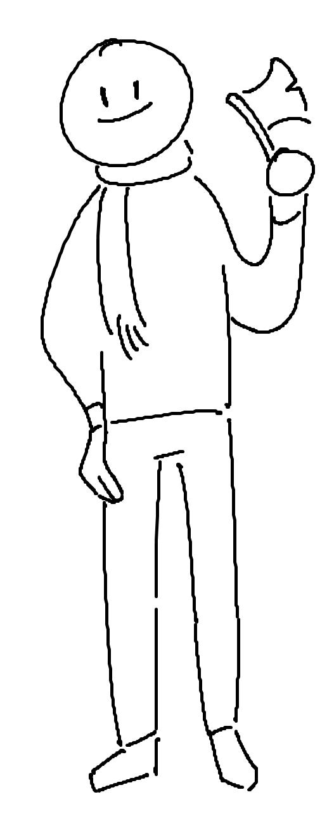
플레이어 캐릭터
스테이터스
- 체력 / 스테미너 / 허기 / 갈증
속도
기본 속도: 5m/s (빠른 걸음)
뛰는 속도: 10m/s (스테미너 소비)
180cm
(=1.8Unit)
스토리
여행을 가던 중 배가 난파되어 무인도에 떠내려 왔다.
올지 모를 구조를 기다리며 무인도에서 자급자족 생활을 시작하는데…
가능 행동
걷기 / 뛰기
도구 휘두르기 / 아이템 줍기
먹기 / 마시기
늑대와의 교감행동
70kg

Slide 20
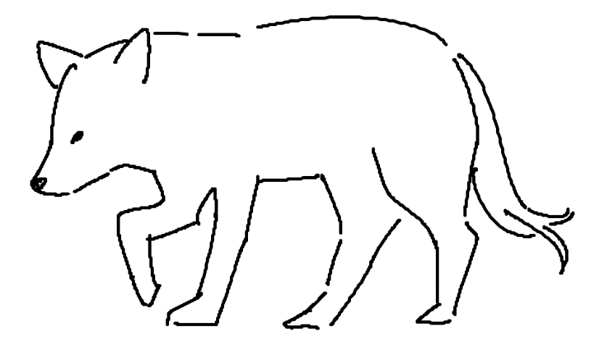
늑대 (협력 NPC)
스테이터스
- 체력 / 허기 / 친밀도
속도
기본 속도: 7m/s
뛰는 속도: 15m/s
45kg
머리 30cm
(=0.3Unit)
스토리
주인이 떠난 후 혼자서 집을 지키며 오매불망 기다리고 있던 중
낯선 사람이 주인과 나의 집에 침입하게 되는데…
몸통 (높이) 80cm
(=0.8Unit)
가능 행동
걷기 / 뛰기
울기 / 위협하기 / 공격하기
먹기 / 앉기 / 엎드리기 / 늘어져 있기
인간과의 교감행동
몸통 (가로)150cm
(=1.5Unit)

Slide 21
상호작용
인간 -> 늑대
늑대 -> 인간
쓰다듬기
칭찬하기
먹이주기
혼내기
물기 (플레이어 체력 감소)
핥기
선물주기
부비적대기

Slide 22
적 NPC 종류
사슴
토끼
몸통: 120cm
속도: 13m/s
몸통: 40cm
속도: 20m/s
여우
호랑이
곰 (보스)
몸통: 80cm
속도: 13m/s
몸통: 180cm
속도: 16m/s
몸통: 270cm
속도: 13m/s
모든 적 NPC의 걷는 속도는 6~8m/s이고 유동성 있게 움직인다.

